Slide 1


Isidora Đoković, Lazar Milosavljević, Marija Jakšić, Anja Jakovljević

Slide 2
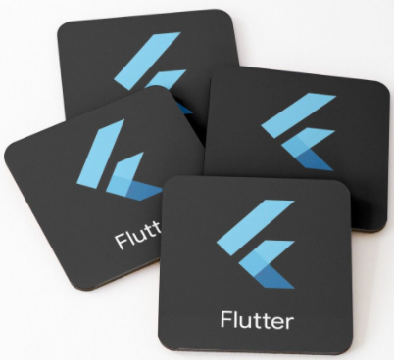

S kom smo mi delali?
Kaj je Flutter?
Flutter je Googlov nabor orodij za uporabniški vmesnik za izdelavo lepih, izvorno (natively) sestavljenih aplikacij za mobilne, spletne, in namizne naprave iz ene kode.
Smo se že pogovarjali o tem prejšnjič! ☺
IT PODJETJE: „V celoto povezujemo vaše kompleksne poslovne procese, IT sisteme in aplikacije. Razvijamo inteligentne poslovne spletne rešitve, ki rastejo z vami na poti digitalne tranformacije. Z uporabo blockchain tehnologij je digitalizacija še hitrejša, bolj transparentna in učinkovita.“
Simon Korošec
Matej Hribernik

Slide 3
Kaj sploh dela naša aplikacija?
Na podlagi že izdelane spletne aplikacije smo pomočjo api-ja ustvarili mobilno aplikacijo, ki podpira osnovne funkcionalnosti, kot so:​ prijava i odjava uporabnika​
Ustvarjanje jwt tokena, ki ga dobimo iz api–ja, se uporablja za autentikaciju, tudi v drugih funkcionalnostih, in je shranjen v „secure storage“. Pri odjavi uporabnika jwt token se izbriše iz storage–a.​
Vse podatke pridobimo s pomočjo http request–a, ki nam pomaga shraniti še eno funkcionalnost – uporabniške podatke izpišemo dinamično (prek api-ja) iz njegovega profila.​
Možnost izmenjave podatkov​
lokalizacija (visejezicnost)​
Možnost spremembe teme -> dark mode-a če je default na sistemu.

Slide 4
Metode dela
Scrum – stil iteracij​
Takšen način dela bo povzročil samoorganizirane ekipe, ​
Razvoj izdelka napreduje skozi niz sprintov (iteracij). ​
Funkcionalnosti se vodijo, kot posamezne enote v seznamu, ki se imenuje “product backlog”. ​
Ni predpisanih inženirskih praks.
Rezdelitev taskov​
Razvoj rešitve smo razdelili v 4 iteracije, kjer se izvaja ena iteracija na en teden. ​
Taske razvoja aplikacije smo enako razdelili vsakemu članu ekipe v Trello Boards.​

Slide 5
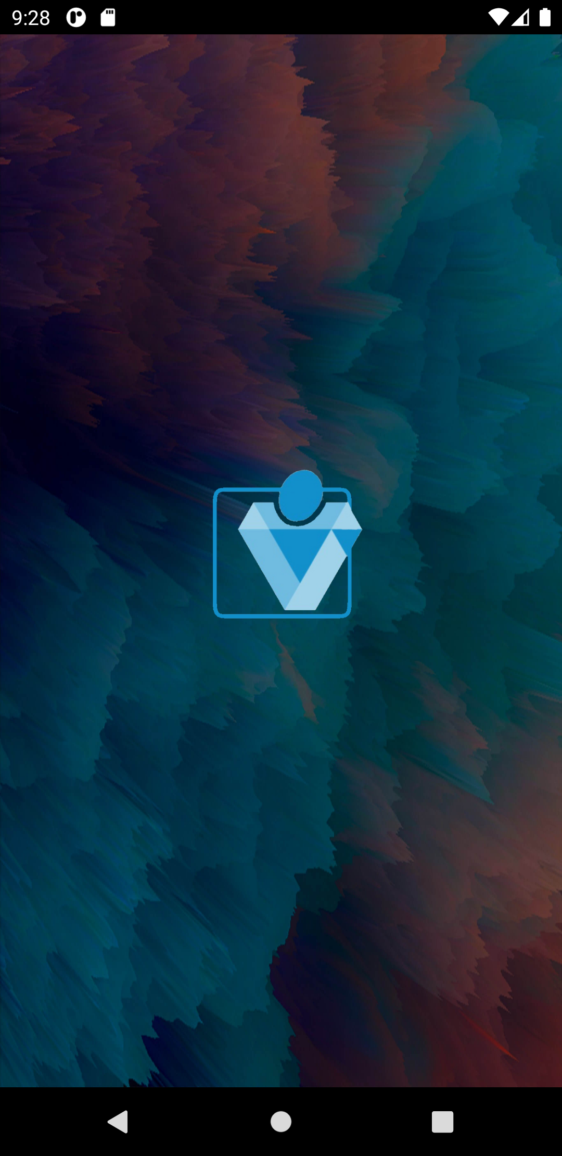
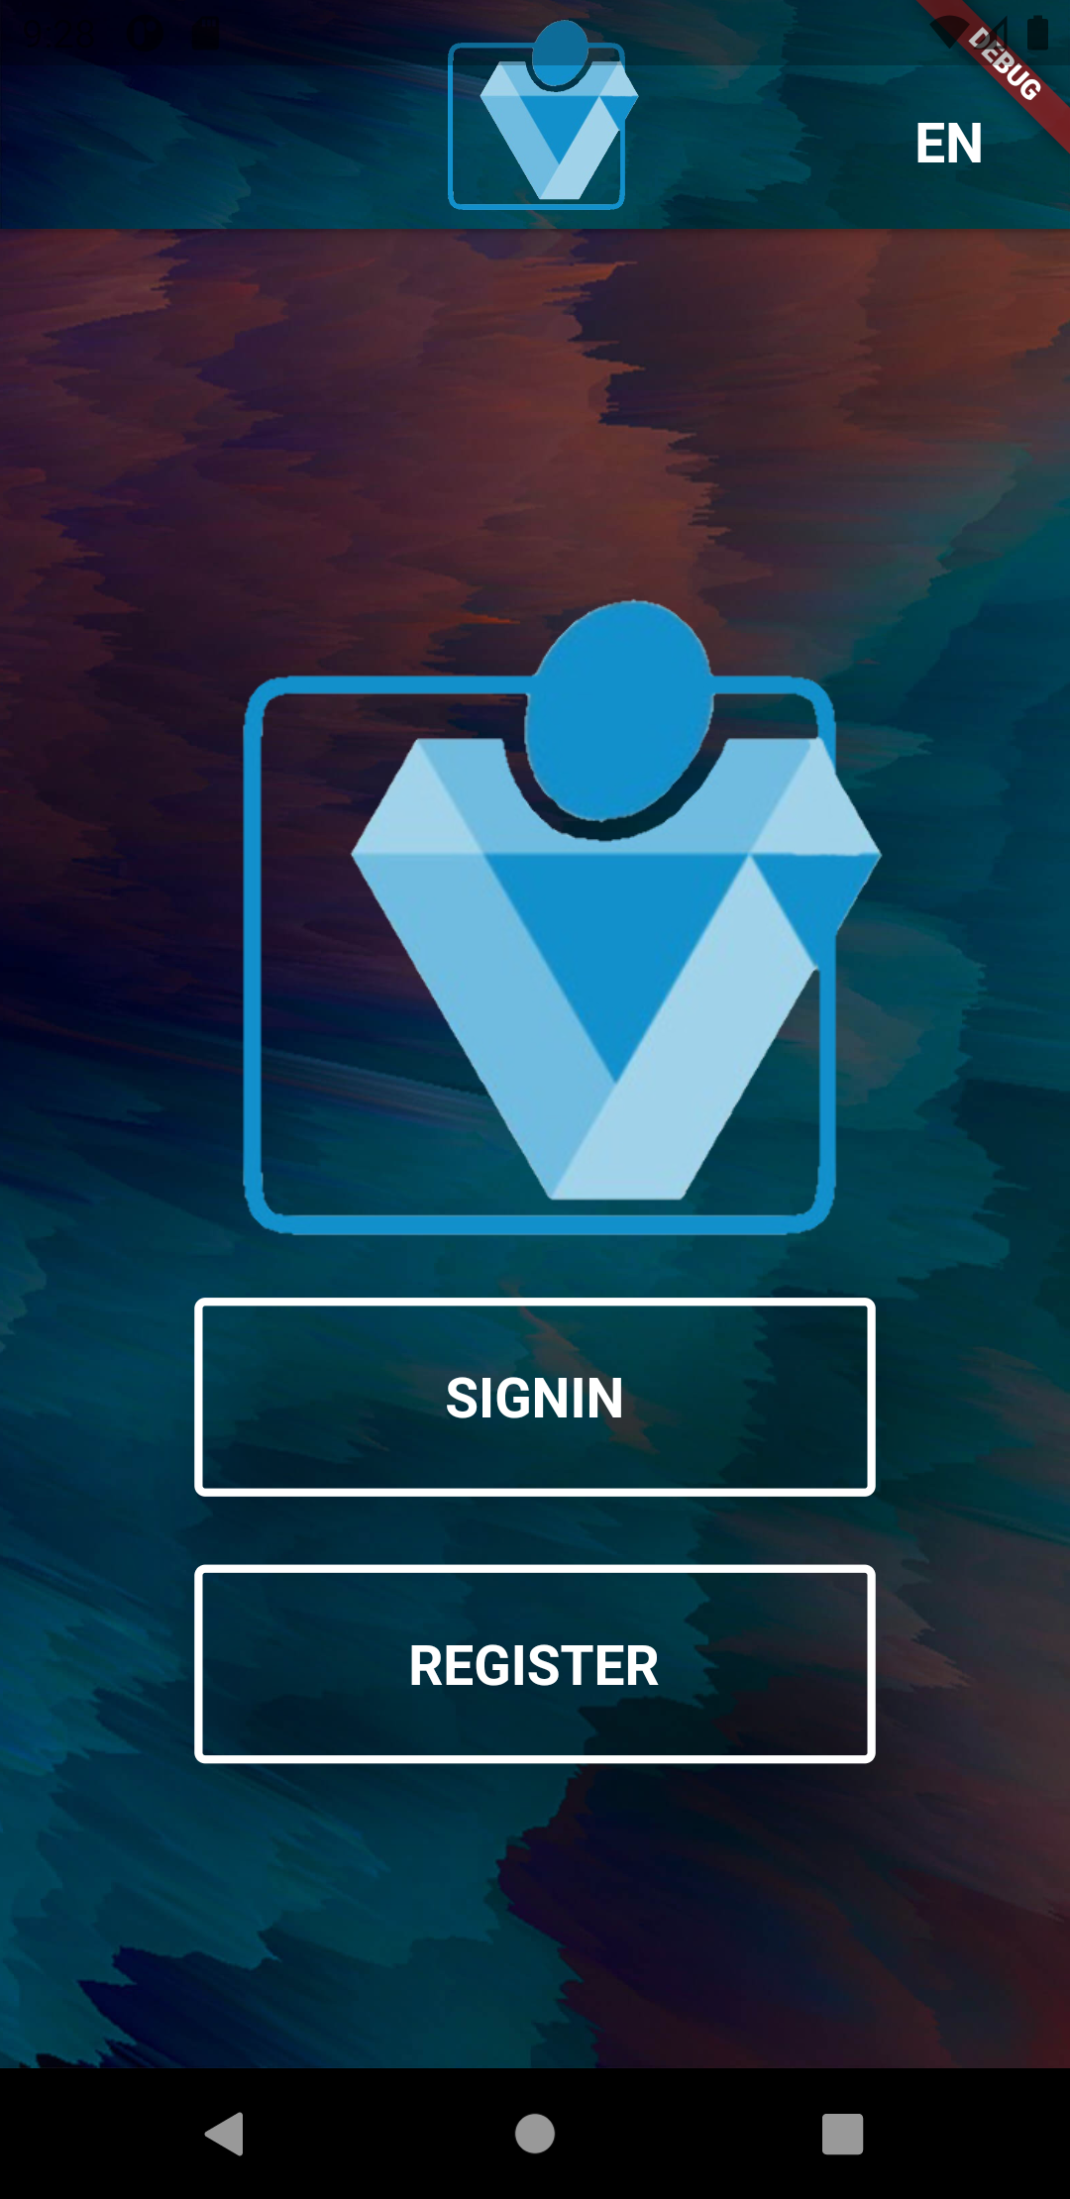
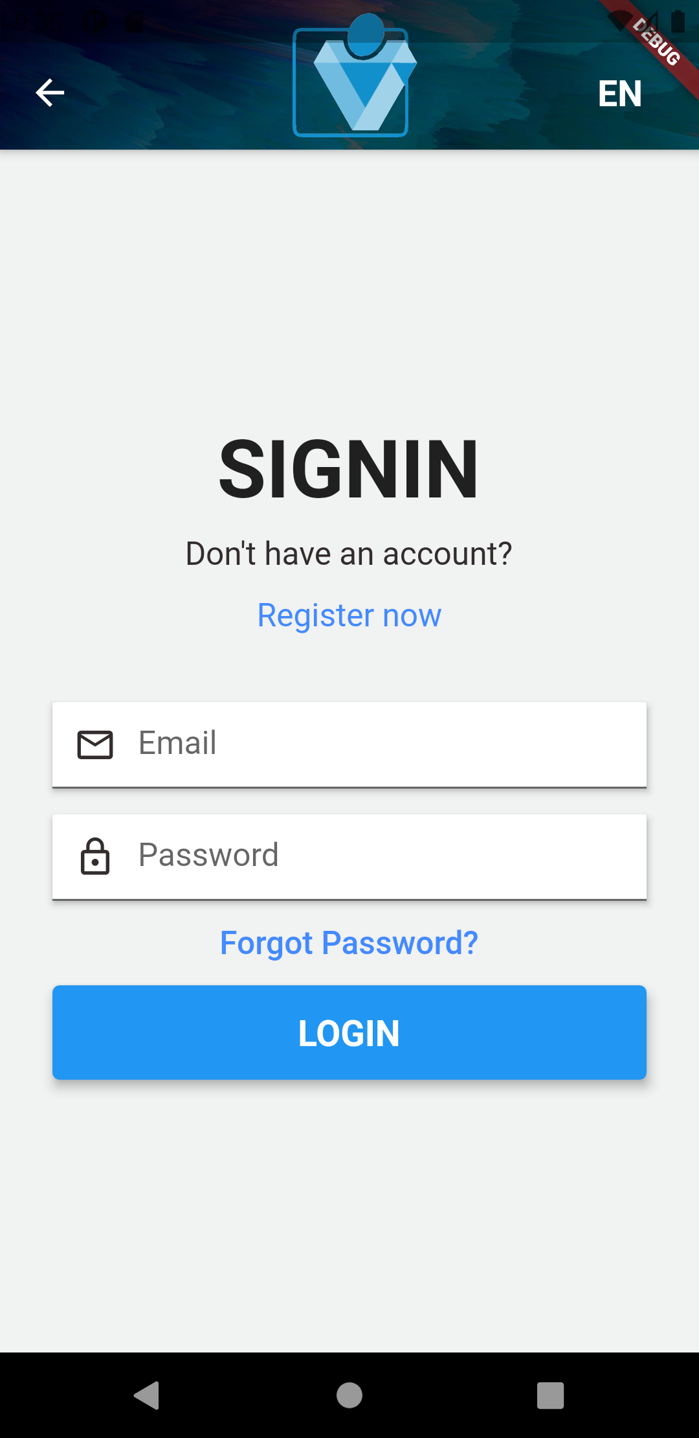
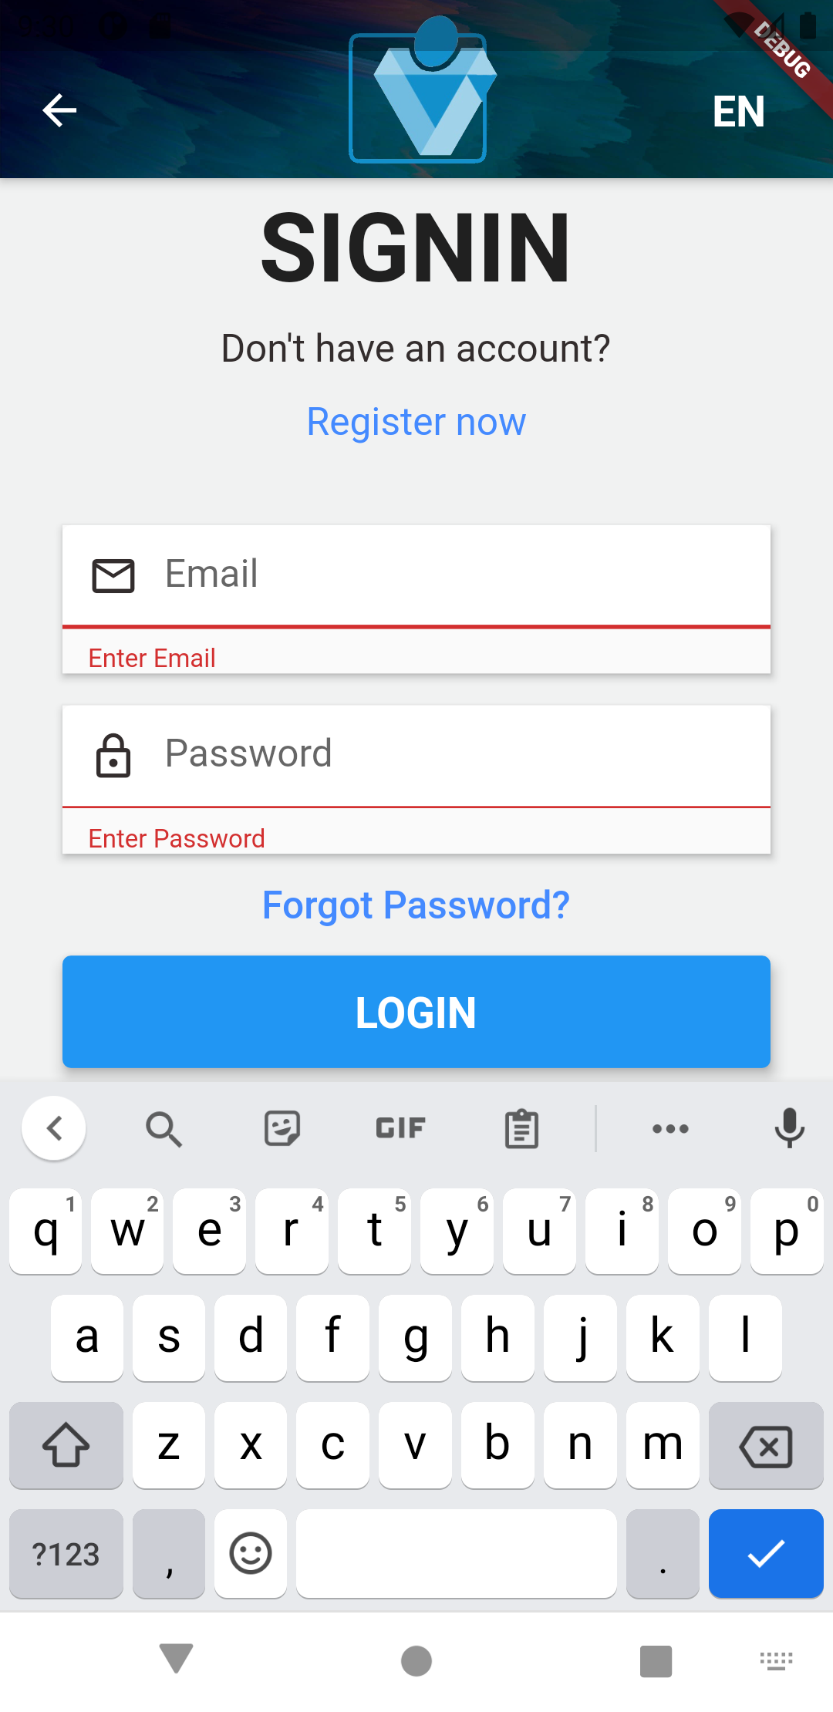
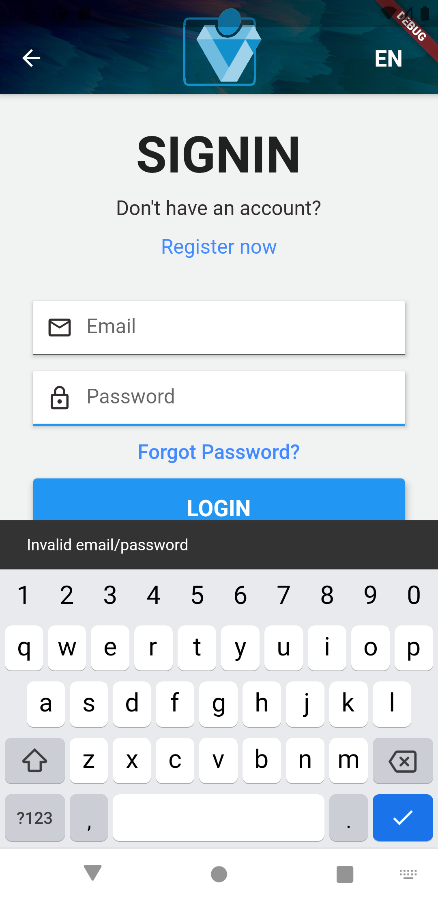

Slide 6
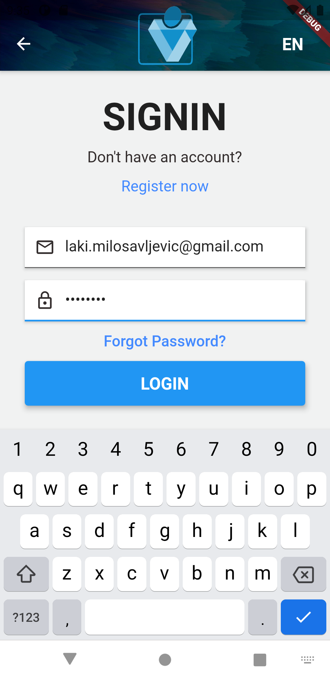
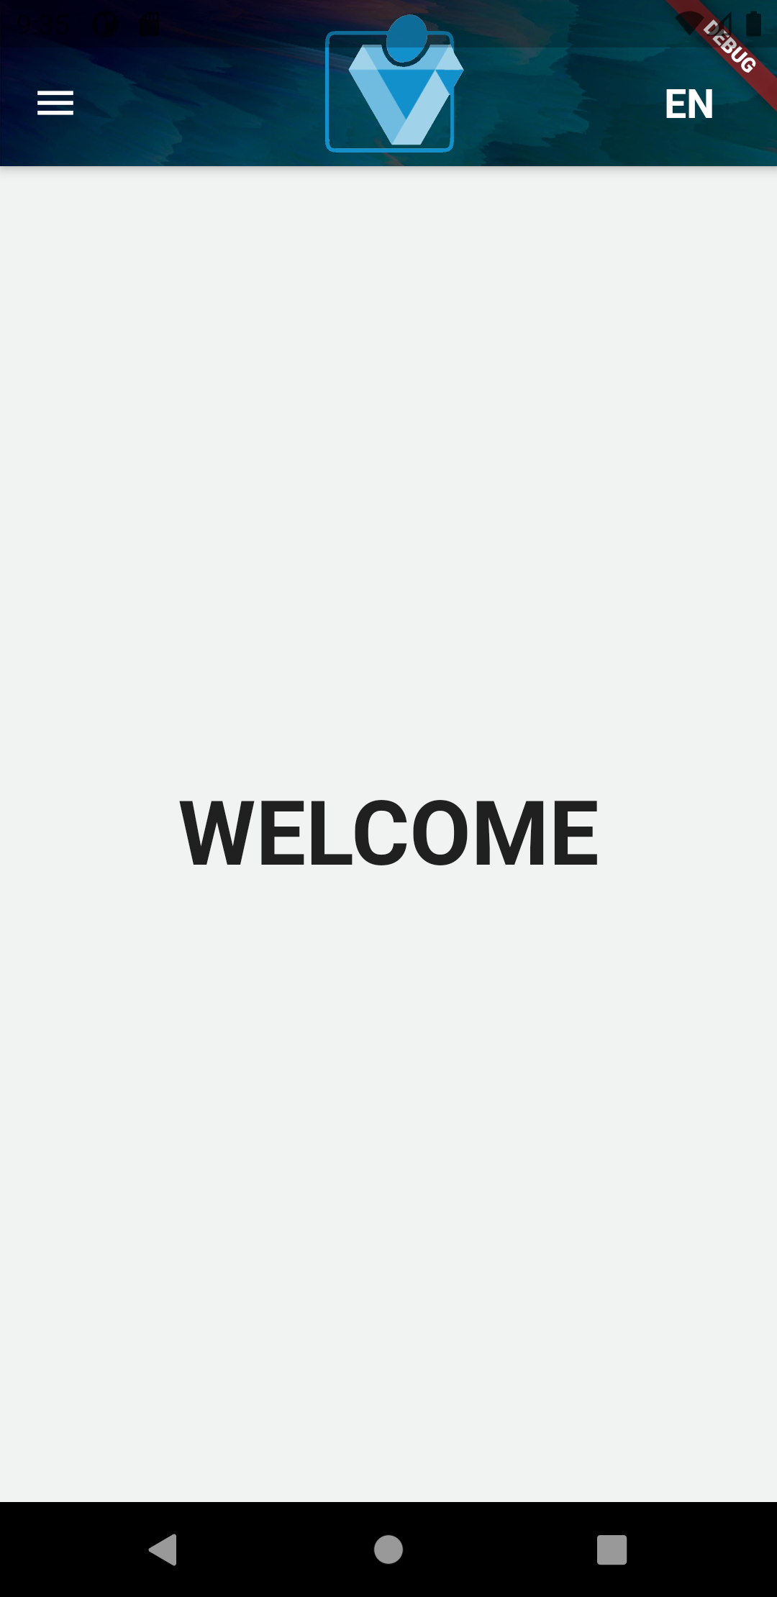
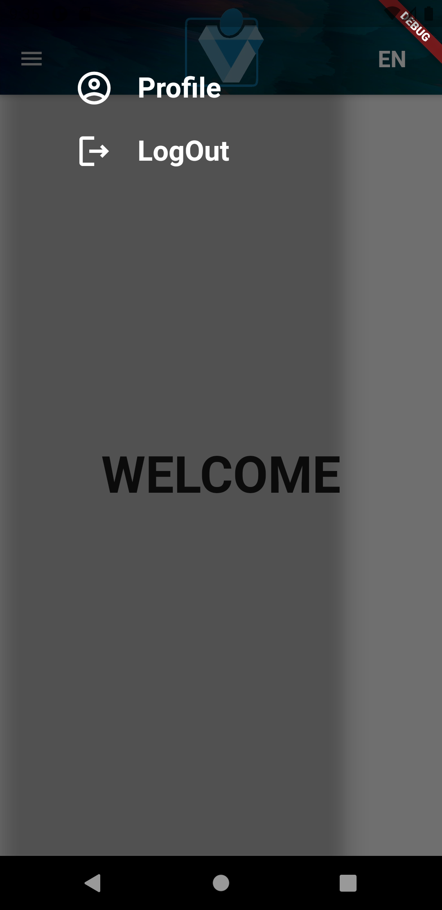
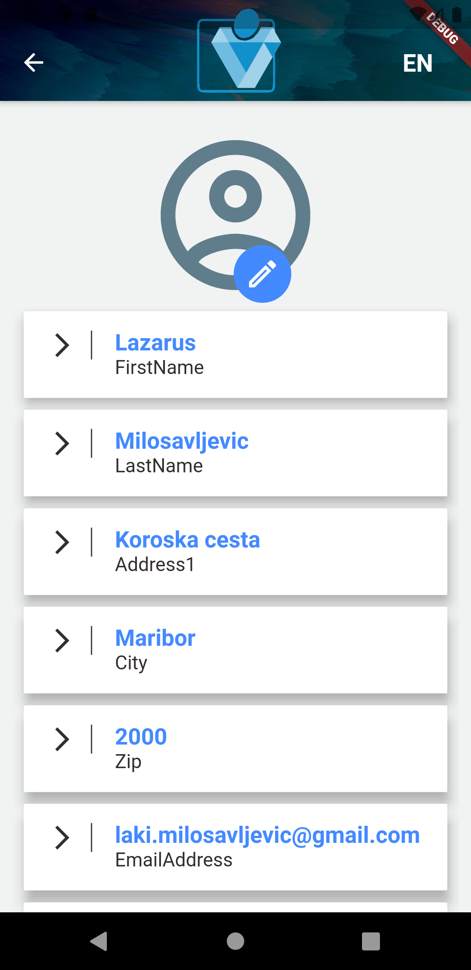
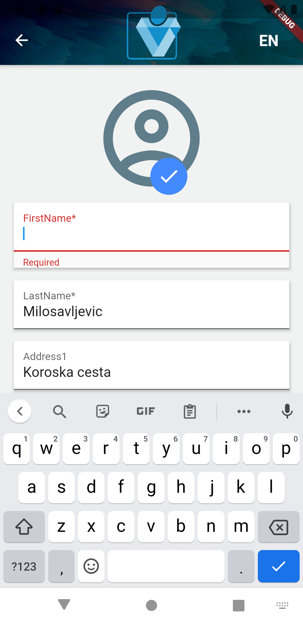

Slide 7
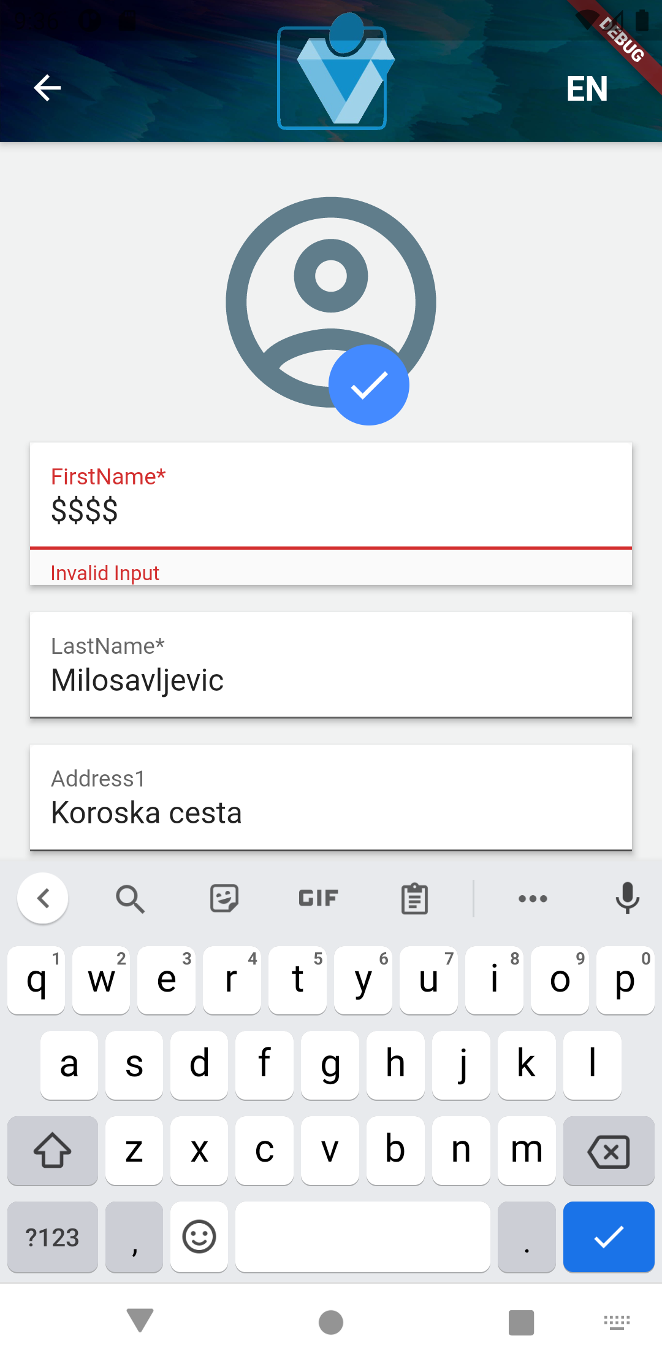
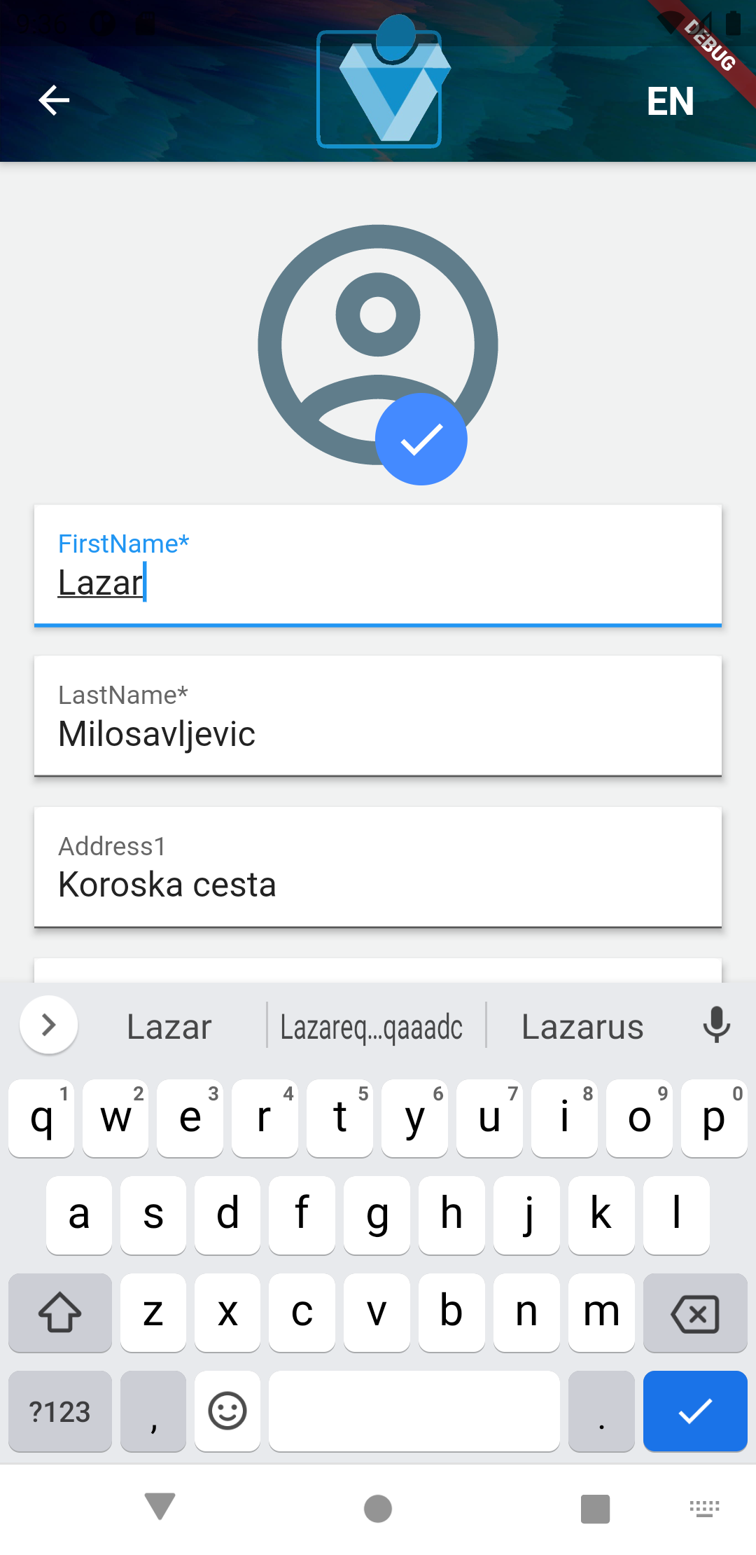




Slide 8
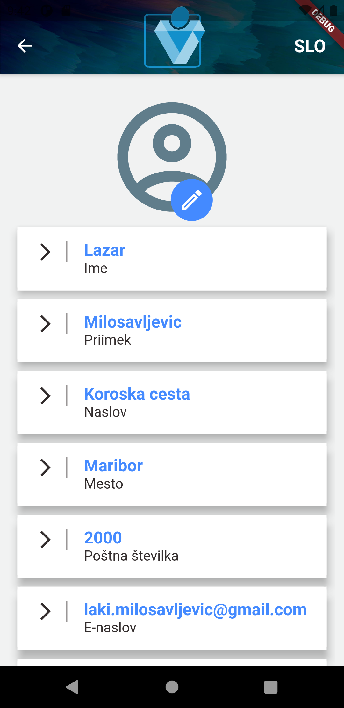
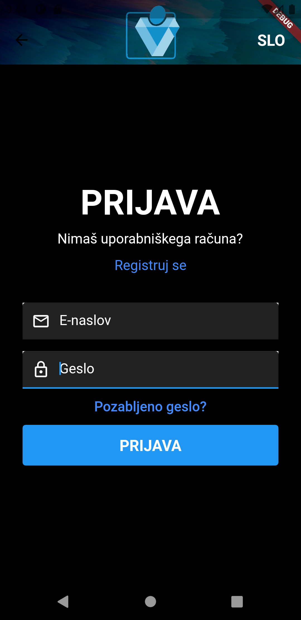
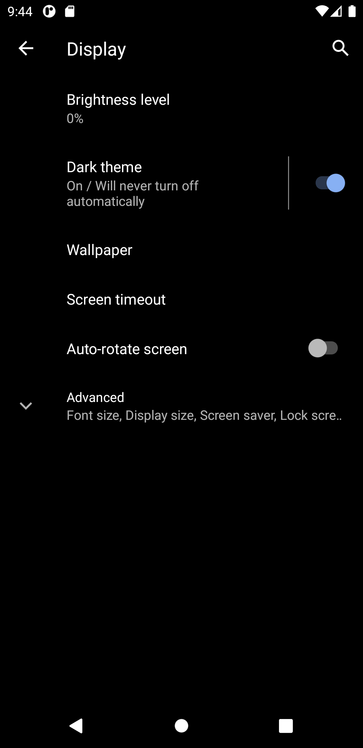

Slide 9
Hvala za vašo pozornost!

